Slide 1
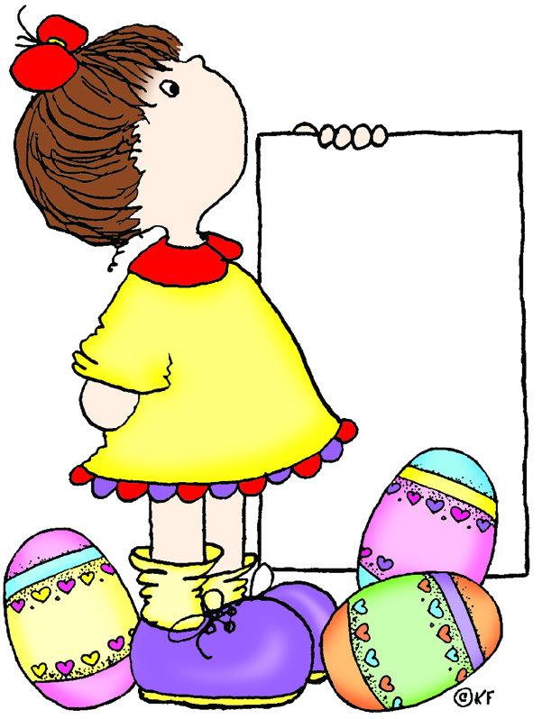
COLEGIO PABLO GARRIDO VARGAS
Formando líderes sin distinción
Protocolo Covid-19
Devolución de libros
Lectura Complementaria

Slide 2
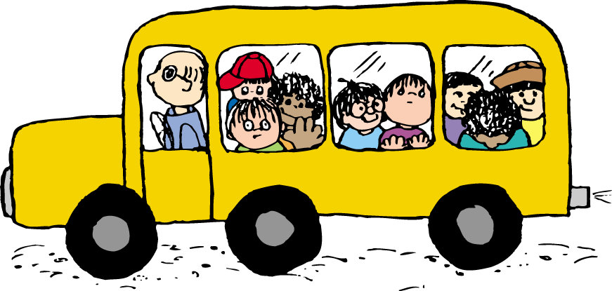
Los libros de lectura domiciliaria deben regresar el día viernes 23 de octubre y deben ser puestos en cuarentena.(traerlo envuelto en papel),el cual será guardado en un depósito para que cumpla con los días de carencia (15 días).Es importante cumplir con la fecha para no entorpecer el proceso.
La evaluación formativa se realizará el día lunes 26 de octubre.

